Slide 1
2021-2022秋
计算概论（B）
上机课（5）

Slide 2
目录
递归扩展
思路：分治
应用：搜索

Slide 3
递归扩展
所谓递归，就是利用问题的自相似性，把复杂的大问题转化为简单的小问题的过程。
“复杂问题简单化”。
递归算法设计的难点在于找到问题与它的子问题之间的关联方案。只需要找到了这个，问题自然解决。

Slide 4
递归扩展
递归的必要因素包括哪些？
--母问题与子问题之间的关联方式。
--递归的出口。

Slide 5
递归扩展
递归的具体使用场景有很多。
可以把一个大问题一次分解为多个子问题，在每个子问题上继续应用本算法，再把每个子问题的结果合并。
这种思路叫做“分治”。
从应用角度：
可以选择按一条路径先递归到底再逐层返回，这种应用叫做“深度优先搜索(dfs)”。
可以把当前层能去到的下一层递归节点全部遍历，再对下一层进行同样操作，这种应用叫“宽度优先搜索(bfs)”。

Slide 6
递归扩展
递归扩展
思路：分治
应用：搜索

Slide 7
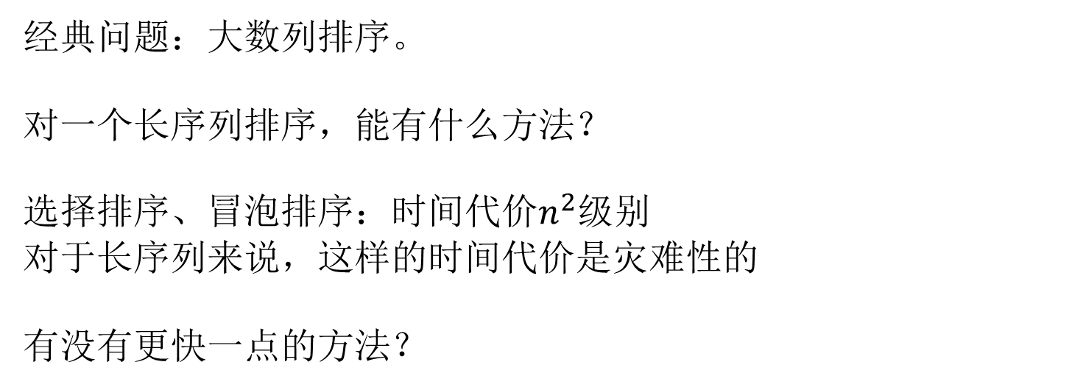
递归扩展
经典问题：大数列排序。
对一个长序列排序，能有什么方法？
选择排序、冒泡排序：时间代价$n^{2}$级别
对于长序列来说，这样的时间代价是灾难性的
有没有更快一点的方法？

Slide 8
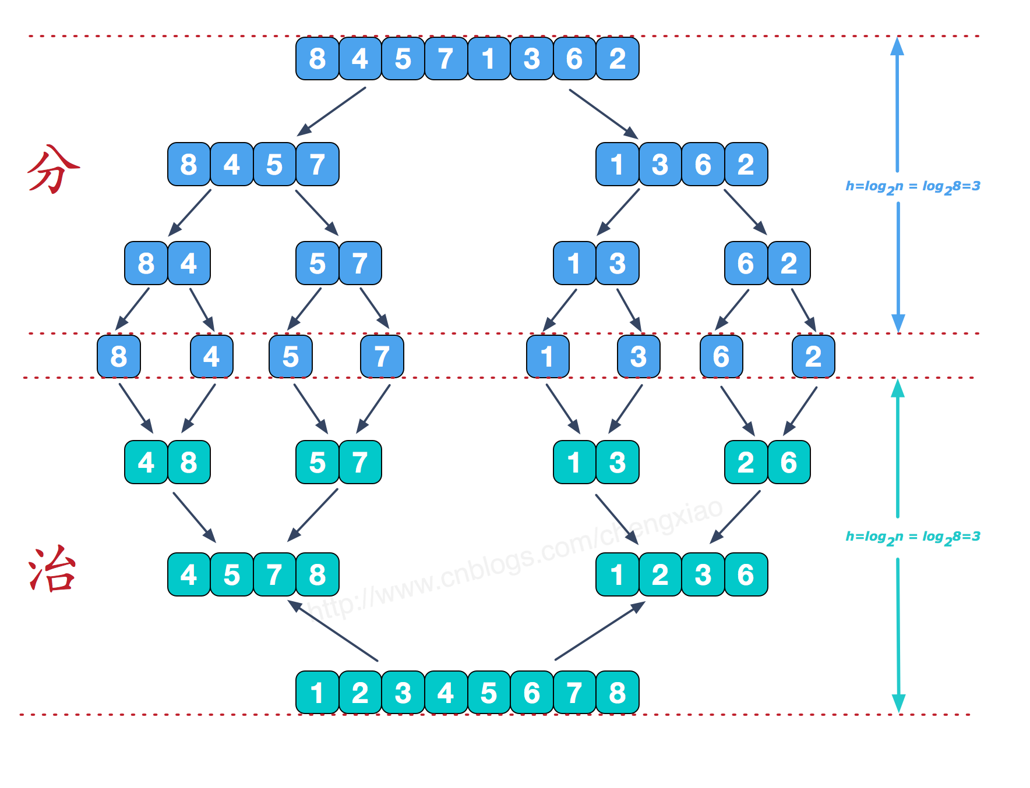
递归扩展
对于一个长序列，先对它的两个子序列进行排序，再将排序后的两个子序列进行合并，得到有序的长序列。
该排序算法称为“归并排序”。它的时间代价是什么级别？
（还有哪些优秀的排序算法？）

Slide 9
递归扩展
递归扩展
思路：分治
应用：搜索

Slide 10
递归扩展
搜索问题：一个很大的状态空间，试图寻找到满足某些要求的状态。它就像一棵“树”。
搜索问题的要素：搜索完整、可回溯。
“搜索完整”保证了不会遗漏；
“可回溯”保证了不会影响系统后续的搜索。

Slide 11
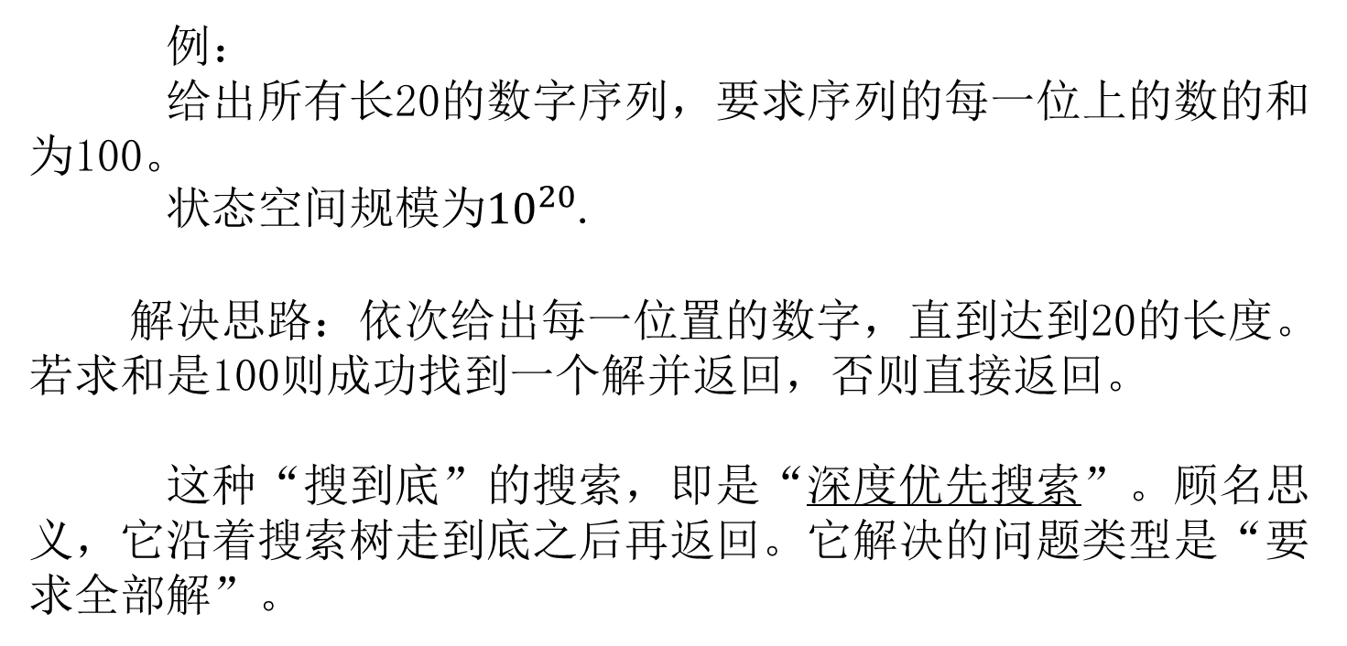
递归扩展
例：
给出所有长20的数字序列，要求序列的每一位上的数的和为100。
状态空间规模为${10}^{20}$.
解决思路：依次给出每一位置的数字，直到达到20的长度。若求和是100则成功找到一个解并返回，否则直接返回。
这种“搜到底”的搜索，即是“深度优先搜索”。顾名思义，它沿着搜索树走到底之后再返回。它解决的问题类型是“要求全部解”。

Slide 12
递归扩展
经典问题：八皇后问题。
现试图往国际象棋棋盘（8*8）上放置8个互不可吃的皇后棋子（不可共上下、共左右、共对角线），共有多少种可能的方案？
按行标顺序，在可以放置棋子的位置放下棋，直到八行全部摆满或者某一行任何位置都无法放棋。
搜索到底之后撤回最后一颗放下的棋子，枚举其余可能的位置。枚举完全部最后一颗可放位置之后撤回倒数第二颗继续枚举。直到所有行全部枚举完。
枚举全部位置：搜索完整
撤回棋子：回溯

Slide 13
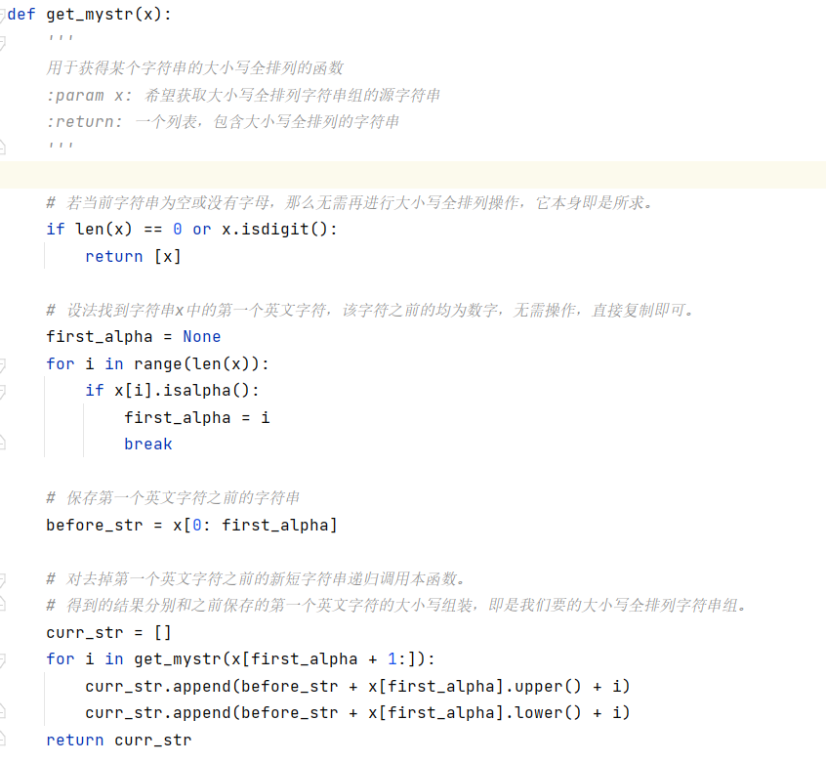
递归扩展
第七周作业第三题即是一个标准的深度优先搜索问题。

Slide 14
递归扩展
例：
给定一个迷宫及出入口，要求每步只能往上下左右方向移动一格，要求最短的路径。
解决思路：从入口开始，找到当前一步能去到的每一个格子，将它们存储起来并标记为“已去到”。随后枚举这些“已去到”的格子，再寻找第二步能去到且尚未去到的每一个格子。直到首次达到终点。
这种“走完当下”的搜索，即是“宽度优先搜索”。顾名思义，它遍历搜索树当前的每一个子节点，优先遍历完这一层的全部节点之后，进入下一层。它解决的问题类型是“要求最优解”。

